Slide 1


KHỞI ĐỘNG
Notes:
1

Slide 2


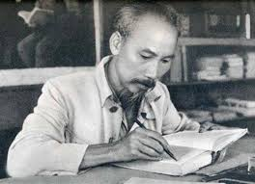













Slide 3


Chuột con đến tr.......
Đáp án: ường

Slide 4
Chuột con ..... được to như con voi
ước

Slide 5
Các bạn gọi ch... là tí teo
Đáp án: uột

Slide 6
Vì yêu mẹ, nó vẫn m.... làm chuột.
Đáp án: uốn

Slide 7
Đọc đoạn 1 bài: Chuột con đáng yêu và trả lời câu hỏi:
Vì sao chuột con ước được to lớn như voi?
Notes:
7

Slide 8
Đọc đoạn 2 bài: Chuột con đáng yêu và trả lời câu hỏi:
Vì sao cuối cùng chuột con vẫn muốn làm con của mẹ chuột?
Notes:
8

Slide 9
Đọc bài: Chuột con đáng yêu và trả lời câu hỏi:
Em có thích chú chuột con trong bài không? Vì sao?
Notes:
9

Slide 10
Món quà quý nhất
Notes:
10

Slide 11
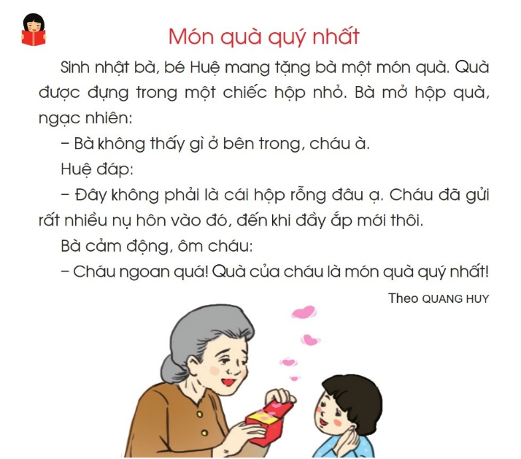

Slide 12
Khi mở hộp quà bà nói gì?
Bà không thấy gì ở bên trong cháu à.

Slide 13
Huệ trả lời thế nào?
Đây không phải hộp rỗng đâu ạ. Cháu đã gửi rất nhiều nụ hôn vào đó đến đầy ắp mới thôi.

Slide 14
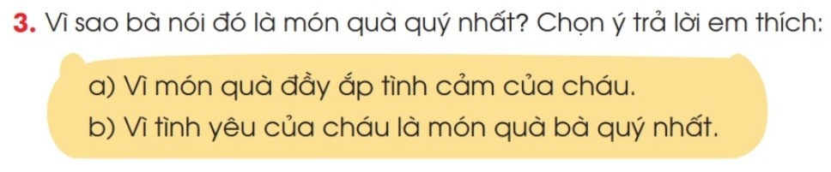

Slide 15
Thay câu cháu ngoan quá bằng lời cảm ơn của bà
Bà cảm ơn cháu rất nhiều vì món quà ý nghĩa.

